Slide 1
공업수학
20181796 김민준

Slide 2
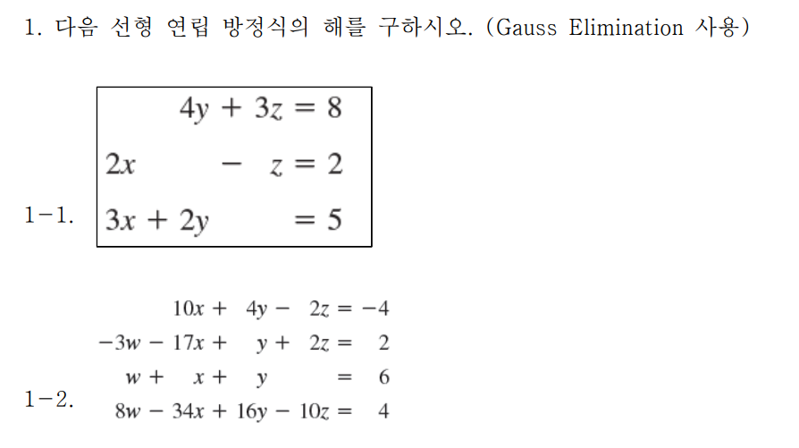
#1

Slide 3
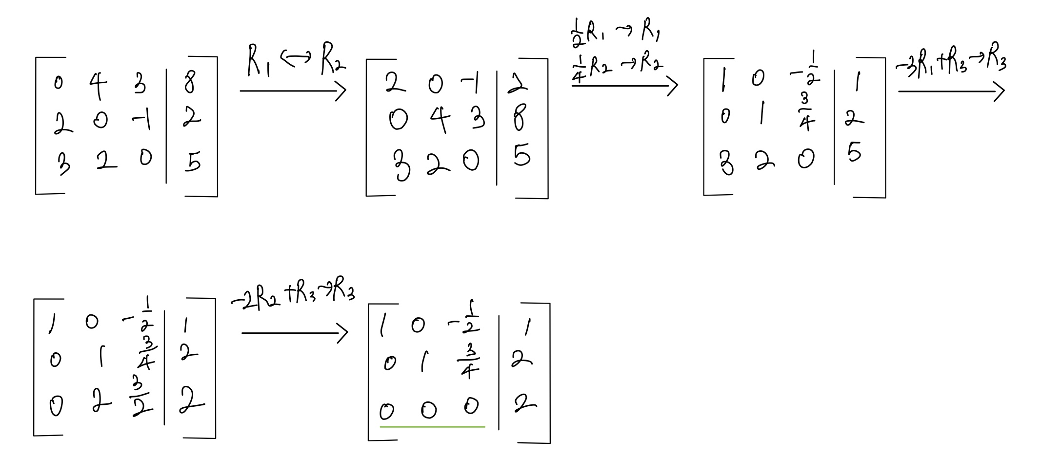

#1-1
$4y+3z=8$
$2x −z =2$ →
$3x+2y =5$
$0x+0y+0z=2$ → 불능, 해가 존재하지 않음

Slide 4
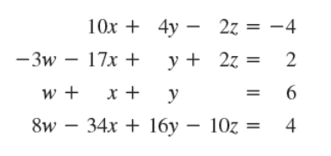

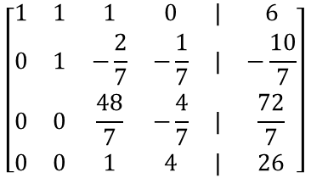

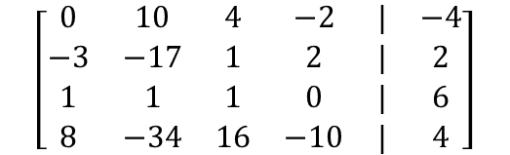
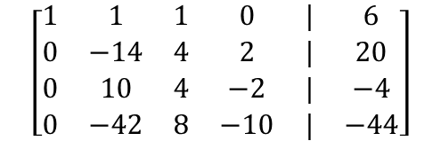

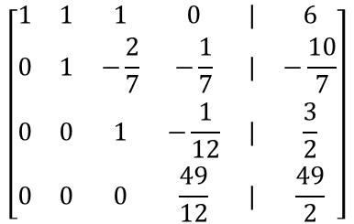


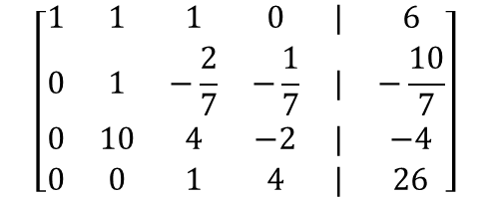
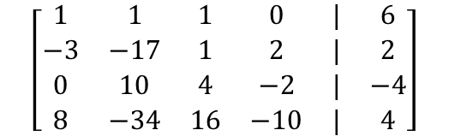
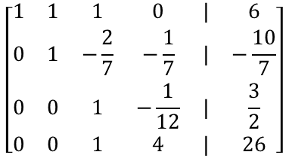
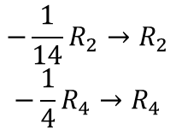
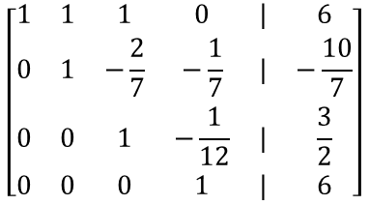

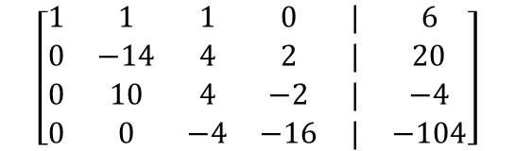

#1-2
$$\left[\begin{matrix}0 & 10 & 4 & −2 & | & −4 \\ −3 & −17 & 1 & 2 & | & 2 \\ 1 & 1 & 1 & 0 & | & 6 \\ 8 & −34 & 16 & −10 & | & 4\end{matrix}\right]$$
$$R_{1}⟷R_{3}$$
$$\left[\begin{matrix}1 & 1 & 1 & 0 & | & 6 \\ −3 & −17 & 1 & 2 & | & 2 \\ 0 & 10 & 4 & −2 & | & −4 \\ 8 & −34 & 16 & −10 & | & 4\end{matrix}\right]$$
→
$$−\frac{1}{14}R_{2}→R_{2}$$
$$−\frac{1}{4}R_{4}→R_{4}$$
$$3R_{1}+R_{2}→R_{2}$$
$$−8R_{1}+R_{4}→R_{4}$$
$$\left[\begin{matrix}1 & 1 & 1 & 0 & | & 6 \\ 0 & −14 & 4 & 2 & | & 20 \\ 0 & 10 & 4 & −2 & | & −4 \\ 0 & −42 & 8 & −10 & | & −44\end{matrix}\right]$$
$$\left[\begin{matrix}1 & 1 & 1 & 0 & | & 6 \\ 0 & −14 & 4 & 2 & | & 20 \\ 0 & 10 & 4 & −2 & | & −4 \\ 0 & 0 & −4 & −16 & | & −104\end{matrix}\right]$$
$$−3R_{2}+R_{4}→R_{4}$$
$$\left[\begin{matrix}1 & 1 & 1 & 0 & | & 6 \\ 0 & 1 & −\frac{2}{7} & −\frac{1}{7} & | & −\frac{10}{7} \\ 0 & 10 & 4 & −2 & | & −4 \\ 0 & 0 & 1 & 4 & | & 26\end{matrix}\right]$$
$$\left[\begin{matrix}1 & 1 & 1 & 0 & | & 6 \\ 0 & 1 & −\frac{2}{7} & −\frac{1}{7} & | & −\frac{10}{7} \\ 0 & 0 & \frac{48}{7} & −\frac{4}{7} & | & \frac{72}{7} \\ 0 & 0 & 1 & 4 & | & 26\end{matrix}\right]$$
$$\left[\begin{matrix}1 & 1 & 1 & 0 & | & 6 \\ 0 & 1 & −\frac{2}{7} & −\frac{1}{7} & | & −\frac{10}{7} \\ 0 & 0 & 1 & −\frac{1}{12} & | & \frac{3}{2} \\ 0 & 0 & 1 & 4 & | & 26\end{matrix}\right]$$
$$\frac{7}{48}R_{3}→R_{3}$$
$$−10R_{2}+R_{3}→R_{3}$$
$$\left[\begin{matrix}1 & 1 & 1 & 0 & | & 6 \\ 0 & 1 & −\frac{2}{7} & −\frac{1}{7} & | & −\frac{10}{7} \\ 0 & 0 & 1 & −\frac{1}{12} & | & \frac{3}{2} \\ 0 & 0 & 0 & \frac{49}{12} & | & \frac{49}{2}\end{matrix}\right]$$
$$\left[\begin{matrix}1 & 1 & 1 & 0 & | & 6 \\ 0 & 1 & −\frac{2}{7} & −\frac{1}{7} & | & −\frac{10}{7} \\ 0 & 0 & 1 & −\frac{1}{12} & | & \frac{3}{2} \\ 0 & 0 & 0 & 1 & | & 6\end{matrix}\right]$$
$${\frac{12}{49}R}_{4}→R_{4}$$
$${−R}_{3}+R_{4}→R_{4}$$
REF

Slide 5
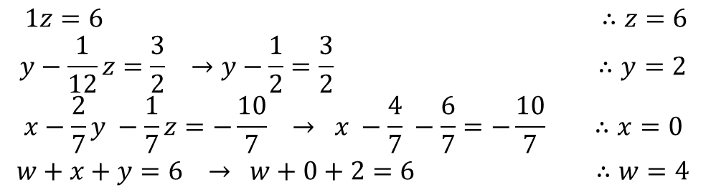

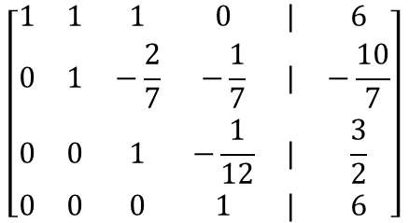



#1-2
$$\left[\begin{matrix}1 & 1 & 1 & 0 & | & 6 \\ 0 & 1 & −\frac{2}{7} & −\frac{1}{7} & | & −\frac{10}{7} \\ 0 & 0 & 1 & −\frac{1}{12} & | & \frac{3}{2} \\ 0 & 0 & 0 & 1 & | & 6\end{matrix}\right]$$
REF :
$$R_{4} :$$
$$1z=6 ∴z=6$$
$$y−\frac{1}{12}z=\frac{3}{2} →y−\frac{1}{2}=\frac{3}{2} ∴y=2$$
$$x−\frac{2}{7}y −\frac{1}{7}z=−\frac{10}{7} → x −\frac{4}{7} −\frac{6}{7}=−\frac{10}{7} ∴x=0$$
$$w+x+y=6 → w+0+2=6 ∴w=4$$
$$R_{3} :$$
$$R_{2} :$$
$$R_{1} :$$

Slide 6


#2
$E_{1}= \left[\begin{matrix}1 & 0 & 0 & 0 \\ 0 & 0 & 1 & 0 \\ 0 & 1 & 0 & 0 \\ 0 & 0 & 0 & 1\end{matrix}\right], E_{2}=\left[\begin{matrix}1 & 0 & 0 & 0 \\ 0 & 1 & 0 & 0 \\ −5 & 0 & 1 & 0 \\ 0 & 0 & 0 & 1\end{matrix}\right], E_{3}=\left[\begin{matrix}1 & 0 & 0 & 0 \\ 0 & 1 & 0 & 0 \\ 0 & 0 & 1 & 0 \\ 0 & 0 & 0 & 8\end{matrix}\right]$

Slide 7
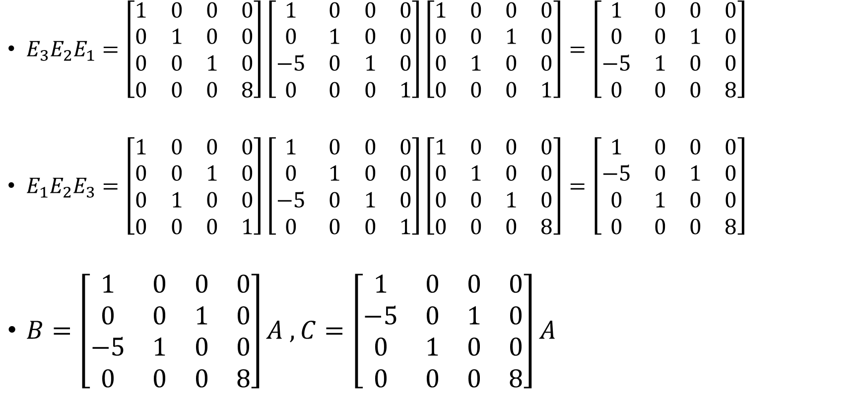
#2
$E_{3}E_{2}E_{1}=\left[\begin{matrix}1 & 0 & 0 & 0 \\ 0 & 1 & 0 & 0 \\ 0 & 0 & 1 & 0 \\ 0 & 0 & 0 & 8\end{matrix}\right]\left[\begin{matrix}1 & 0 & 0 & 0 \\ 0 & 1 & 0 & 0 \\ −5 & 0 & 1 & 0 \\ 0 & 0 & 0 & 1\end{matrix}\right]\left[\begin{matrix}1 & 0 & 0 & 0 \\ 0 & 0 & 1 & 0 \\ 0 & 1 & 0 & 0 \\ 0 & 0 & 0 & 1\end{matrix}\right]=\left[\begin{matrix}1 & 0 & 0 & 0 \\ 0 & 0 & 1 & 0 \\ −5 & 1 & 0 & 0 \\ 0 & 0 & 0 & 8\end{matrix}\right]$
$E_{1}E_{2}E_{3}=\left[\begin{matrix}1 & 0 & 0 & 0 \\ 0 & 0 & 1 & 0 \\ 0 & 1 & 0 & 0 \\ 0 & 0 & 0 & 1\end{matrix}\right]\left[\begin{matrix}1 & 0 & 0 & 0 \\ 0 & 1 & 0 & 0 \\ −5 & 0 & 1 & 0 \\ 0 & 0 & 0 & 1\end{matrix}\right]\left[\begin{matrix}1 & 0 & 0 & 0 \\ 0 & 1 & 0 & 0 \\ 0 & 0 & 1 & 0 \\ 0 & 0 & 0 & 8\end{matrix}\right]=\left[\begin{matrix}1 & 0 & 0 & 0 \\ −5 & 0 & 1 & 0 \\ 0 & 1 & 0 & 0 \\ 0 & 0 & 0 & 8\end{matrix}\right]$
$B=\left[\begin{matrix}1 & 0 & 0 & 0 \\ 0 & 0 & 1 & 0 \\ −5 & 1 & 0 & 0 \\ 0 & 0 & 0 & 8\end{matrix}\right]A , C=\left[\begin{matrix}1 & 0 & 0 & 0 \\ −5 & 0 & 1 & 0 \\ 0 & 1 & 0 & 0 \\ 0 & 0 & 0 & 8\end{matrix}\right]A$

Slide 8

#2
$B=\left[\begin{matrix}1 & 0 & 0 & 0 \\ 0 & 0 & 1 & 0 \\ −5 & 1 & 0 & 0 \\ 0 & 0 & 0 & 8\end{matrix}\right]A$ , $C=\left[\begin{matrix}1 & 0 & 0 & 0 \\ −5 & 0 & 1 & 0 \\ 0 & 1 & 0 & 0 \\ 0 & 0 & 0 & 8\end{matrix}\right]A$
Let $A={\left[a_{1} a_{2} a_{3} a_{4}\right]}^{T}, a_{i} \left(i=1,⋯,4\right) is row vector, a_{i}∈R^{4}$
If $a_{1}=0$ → $B=C$
If $a_{1}≠0$ → $B≠C$

Slide 9

#3
$E_{1}= \left[\begin{matrix}1 & 0 & 0 & 0 \\ 0 & 0 & 1 & 0 \\ 0 & 1 & 0 & 0 \\ 0 & 0 & 0 & 1\end{matrix}\right], E_{2}=\left[\begin{matrix}1 & 0 & 0 & 0 \\ 0 & 1 & 0 & 0 \\ −5 & 0 & 1 & 0 \\ 0 & 0 & 0 & 1\end{matrix}\right], E_{3}=\left[\begin{matrix}1 & 0 & 0 & 0 \\ 0 & 1 & 0 & 0 \\ 0 & 0 & 1 & 0 \\ 0 & 0 & 0 & 8\end{matrix}\right]$

Slide 10
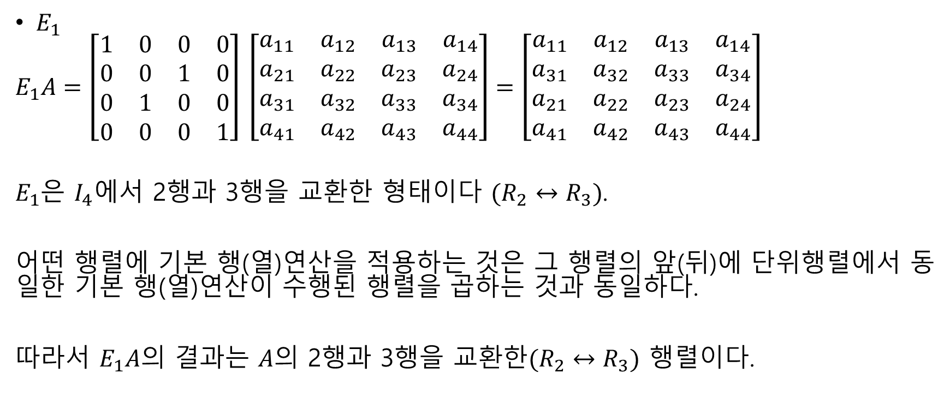
#3-1
$E_{1}$
$E_{1}A=\left[\begin{matrix}1 & 0 & 0 & 0 \\ 0 & 0 & 1 & 0 \\ 0 & 1 & 0 & 0 \\ 0 & 0 & 0 & 1\end{matrix}\right]$ $\left[\begin{matrix}a_{11} & a_{12} & a_{13} & a_{14} \\ a_{21} & a_{22} & a_{23} & a_{24} \\ a_{31} & a_{32} & a_{33} & a_{34} \\ a_{41} & a_{42} & a_{43} & a_{44}\end{matrix}\right]=\left[\begin{matrix}a_{11} & a_{12} & a_{13} & a_{14} \\ a_{31} & a_{32} & a_{33} & a_{34} \\ a_{21} & a_{22} & a_{23} & a_{24} \\ a_{41} & a_{42} & a_{43} & a_{44}\end{matrix}\right]$
$E_{1}$은 $I_{4}$에서 2행과 3행을 교환한 형태이다 $(R_{2}↔R_{3})$.
어떤 행렬에 기본 행(열)연산을 적용하는 것은 그 행렬의 앞(뒤)에 단위행렬에서 동일한 기본 행(열)연산이 수행된 행렬을 곱하는 것과 동일하다.
따라서 $E_{1}A$의 결과는 $A$의 2행과 3행을 교환한$(R_{2}↔R_{3})$ 행렬이다.

Slide 11
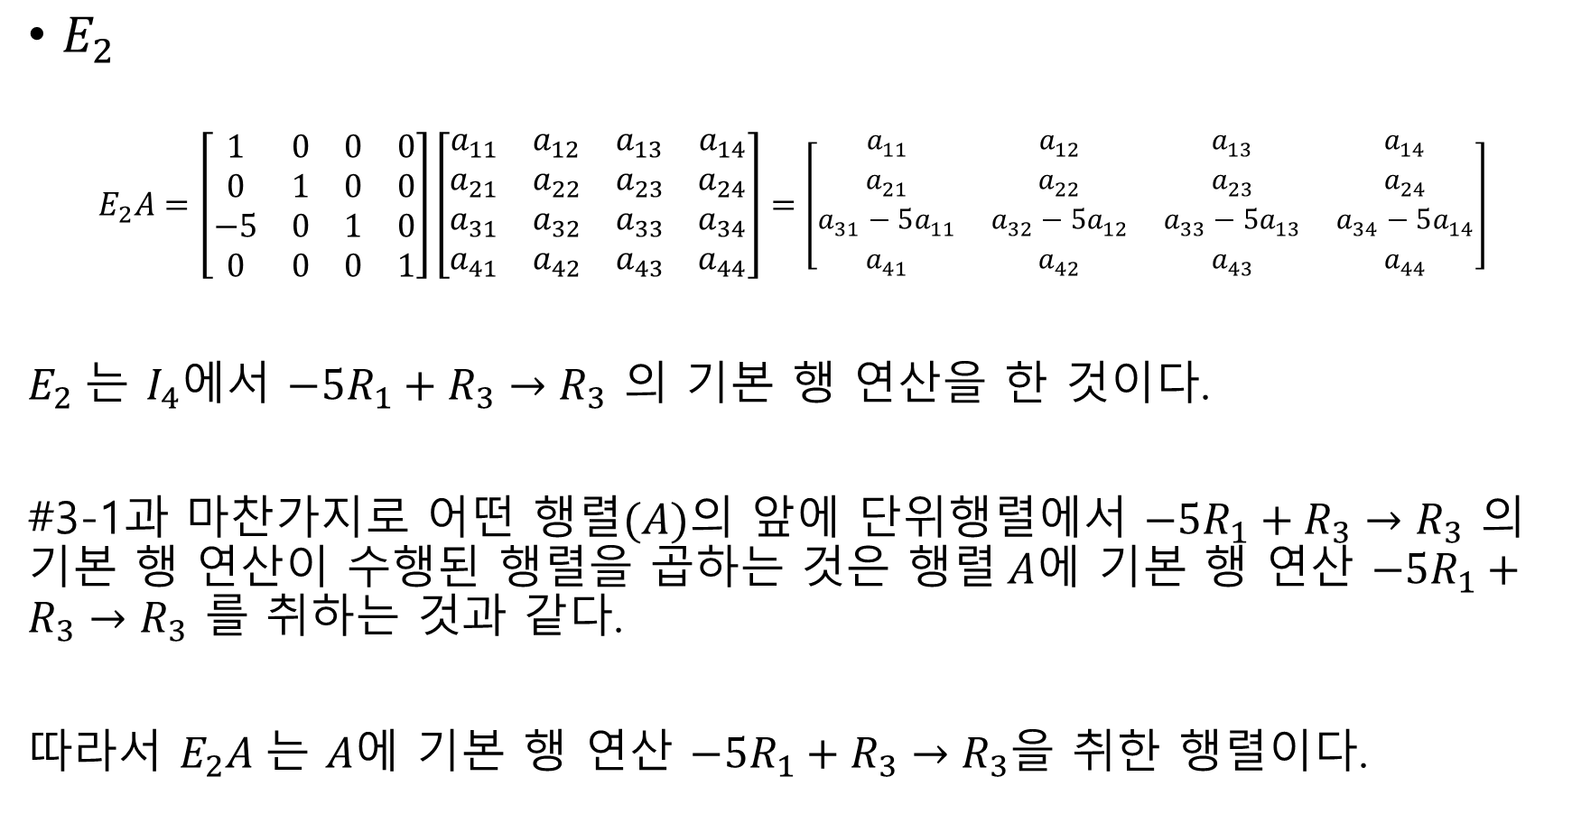
#3-2
$E_{2}$
$$E_{2}A=\left[\begin{matrix}1 & 0 & 0 & 0 \\ 0 & 1 & 0 & 0 \\ −5 & 0 & 1 & 0 \\ 0 & 0 & 0 & 1\end{matrix}\right]\left[\begin{matrix}a_{11} & a_{12} & a_{13} & a_{14} \\ a_{21} & a_{22} & a_{23} & a_{24} \\ a_{31} & a_{32} & a_{33} & a_{34} \\ a_{41} & a_{42} & a_{43} & a_{44}\end{matrix}\right]=\left[\begin{matrix}a_{11} & a_{12} & a_{13} & a_{14} \\ a_{21} & a_{22} & a_{23} & a_{24} \\ a_{31}−5a_{11} & a_{32}−5a_{12} & a_{33}−5a_{13} & a_{34}−5a_{14} \\ a_{41} & a_{42} & a_{43} & a_{44}\end{matrix}\right]$$
$E_{2}$는 $I_{4}$에서 $−5R_{1}+R_{3}→R_{3}$ 의 기본 행 연산을 한 것이다.
#3-1과 마찬가지로 어떤 행렬$(A)$의 앞에 단위행렬에서 $−5R_{1}+R_{3}→R_{3}$ 의 기본 행 연산이 수행된 행렬을 곱하는 것은 행$렬 A에$ 기본 행 연산 $−5R_{1}+R_{3}→R_{3}$ 를 취하는 것과 같다.
따라서 $E_{2}A$는 $A$에 기본 행 연산 $−5R_{1}+R_{3}→R_{3}$을 취한 행렬이다.

Slide 12
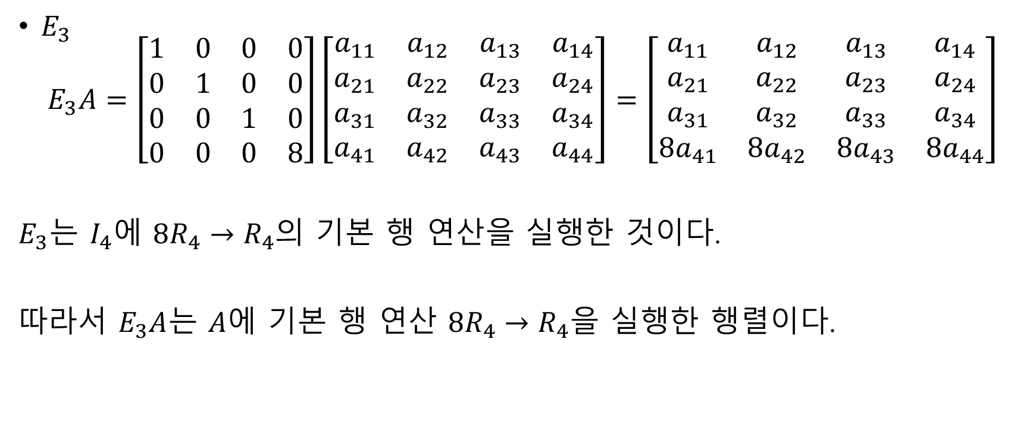
#3-3
$E_{3}$
$$E_{3}A=\left[\begin{matrix}1 & 0 & 0 & 0 \\ 0 & 1 & 0 & 0 \\ 0 & 0 & 1 & 0 \\ 0 & 0 & 0 & 8\end{matrix}\right]\left[\begin{matrix}a_{11} & a_{12} & a_{13} & a_{14} \\ a_{21} & a_{22} & a_{23} & a_{24} \\ a_{31} & a_{32} & a_{33} & a_{34} \\ a_{41} & a_{42} & a_{43} & a_{44}\end{matrix}\right]=\left[\begin{matrix}a_{11} & a_{12} & a_{13} & a_{14} \\ a_{21} & a_{22} & a_{23} & a_{24} \\ a_{31} & a_{32} & a_{33} & a_{34} \\ {8a}_{41} & 8a_{42} & 8a_{43} & 8a_{44}\end{matrix}\right]$$
$E_{3}$는 $I_{4}$에 ${8R}_{4}→R_{4}$의 기본 행 연산을 실행한 것이다.
따라서 $E_{3}A$는 $A$에 기본 행 연산 ${8R}_{4}→R_{4}$을 실행한 행렬이다.

Slide 13
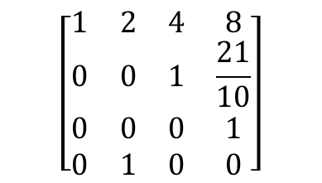
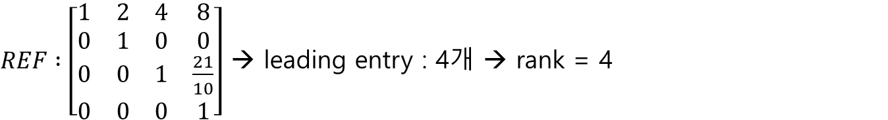


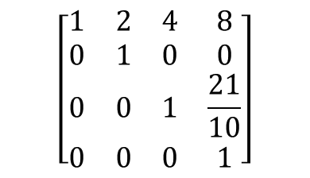
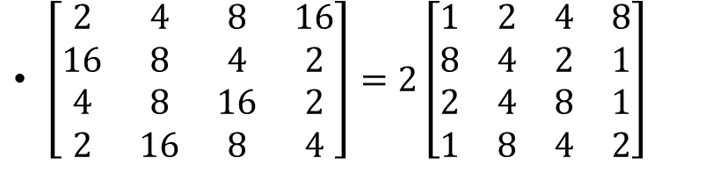
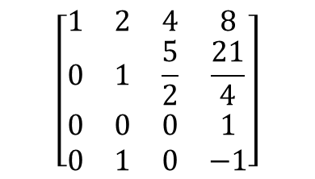

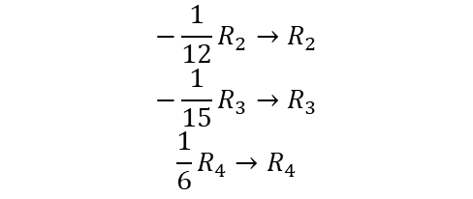
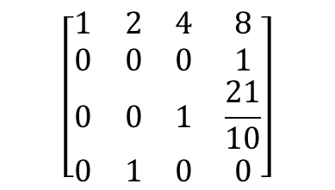
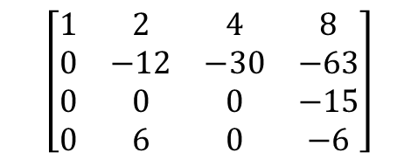

#4-1 다음 행렬의 rank를 구하시오.
$$−\frac{1}{12}R_{2}→R_{2}$$
$$−\frac{1}{15}R_{3}→R_{3}$$
$$\frac{1}{6}R_{4}→R_{4}$$
$\left[\begin{matrix}2 & 4 & 8 & 16 \\ 16 & 8 & 4 & 2 \\ 4 & 8 & 16 & 2 \\ 2 & 16 & 8 & 4\end{matrix}\right]=2\left[\begin{matrix}1 & 2 & 4 & 8 \\ 8 & 4 & 2 & 1 \\ 2 & 4 & 8 & 1 \\ 1 & 8 & 4 & 2\end{matrix}\right]$
$$−8R_{1}+R_{2}→R_{2}$$
$$−2R_{1}+R_{3}→R_{3}$$
$$−R_{1}+R_{4}→R_{4}$$
$$\left[\begin{matrix}1 & 2 & 4 & 8 \\ 0 & −12 & −30 & −63 \\ 0 & 0 & 0 & −15 \\ 0 & 6 & 0 & −6\end{matrix}\right]$$
$$−R_{4}+R_{2}→R_{2}$$
$$R_{3}+R_{4}→R_{4}$$
$$\frac{2}{5}R_{2}→R_{2}$$
$$\left[\begin{matrix}1 & 2 & 4 & 8 \\ 0 & 1 & \frac{5}{2} & \frac{21}{4} \\ 0 & 0 & 0 & 1 \\ 0 & 1 & 0 & −1\end{matrix}\right]$$
$$\left[\begin{matrix}1 & 2 & 4 & 8 \\ 0 & 0 & 1 & \frac{21}{10} \\ 0 & 0 & 0 & 1 \\ 0 & 1 & 0 & 0\end{matrix}\right]$$
$$\left[\begin{matrix}1 & 2 & 4 & 8 \\ 0 & 0 & 0 & 1 \\ 0 & 0 & 1 & \frac{21}{10} \\ 0 & 1 & 0 & 0\end{matrix}\right]$$
$$\left[\begin{matrix}1 & 2 & 4 & 8 \\ 0 & 1 & 0 & 0 \\ 0 & 0 & 1 & \frac{21}{10} \\ 0 & 0 & 0 & 1\end{matrix}\right]$$
$$R_{2}↔R_{3}$$
$$R_{2}↔R_{4}$$
$REF :\left[\begin{matrix}1 & 2 & 4 & 8 \\ 0 & 1 & 0 & 0 \\ 0 & 0 & 1 & \frac{21}{10} \\ 0 & 0 & 0 & 1\end{matrix}\right]$ → leading entry : 4개 → rank = 4

Slide 14
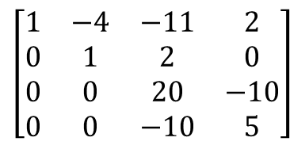
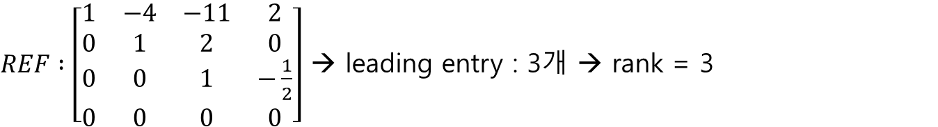


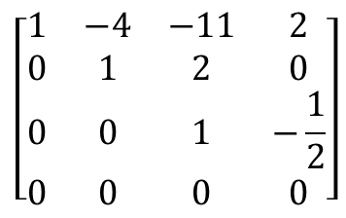
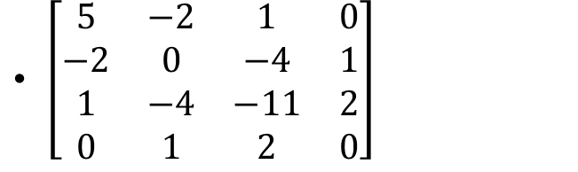
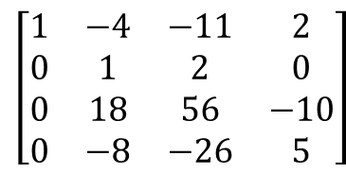

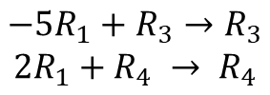
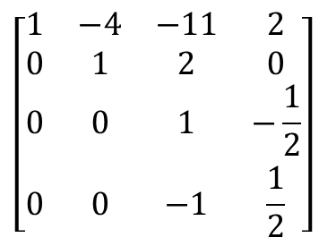
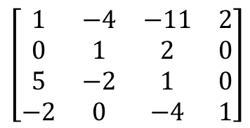
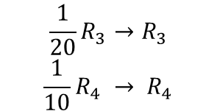
#4-2 다음 행렬의 rank를 구하시오
$$R_{1}↔R_{3}$$
$$R_{2}↔R_{4}$$
$$\left[\begin{matrix}1 & −4 & −11 & 2 \\ 0 & 1 & 2 & 0 \\ 5 & −2 & 1 & 0 \\ −2 & 0 & −4 & 1\end{matrix}\right]$$
$${−5R}_{1}+R_{3}→R_{3}$$
$$2R_{1}+R_{4} → R_{4}$$
$$\left[\begin{matrix}1 & −4 & −11 & 2 \\ 0 & 1 & 2 & 0 \\ 0 & 18 & 56 & −10 \\ 0 & −8 & −26 & 5\end{matrix}\right]$$
$\left[\begin{matrix}5 & −2 & 1 & 0 \\ −2 & 0 & −4 & 1 \\ 1 & −4 & −11 & 2 \\ 0 & 1 & 2 & 0\end{matrix}\right]$
$$\frac{1}{20}R_{3}→R_{3}$$
$${\frac{1}{10}R}_{4} → R_{4}$$
$$\left[\begin{matrix}1 & −4 & −11 & 2 \\ 0 & 1 & 2 & 0 \\ 0 & 0 & 1 & −\frac{1}{2} \\ 0 & 0 & −1 & \frac{1}{2}\end{matrix}\right]$$
$$\left[\begin{matrix}1 & −4 & −11 & 2 \\ 0 & 1 & 2 & 0 \\ 0 & 0 & 1 & −\frac{1}{2} \\ 0 & 0 & 0 & 0\end{matrix}\right]$$
$${−18R}_{2}+R_{3}→R_{3}$$
$$8R_{2}+R_{4} → R_{4}$$
$$\left[\begin{matrix}1 & −4 & −11 & 2 \\ 0 & 1 & 2 & 0 \\ 0 & 0 & 20 & −10 \\ 0 & 0 & −10 & 5\end{matrix}\right]$$
$$R_{3}+R_{4}→R_{4}$$
$REF :\left[\begin{matrix}1 & −4 & −11 & 2 \\ 0 & 1 & 2 & 0 \\ 0 & 0 & 1 & −\frac{1}{2} \\ 0 & 0 & 0 & 0\end{matrix}\right]$ → leading entry : 3개 → rank = 3

Slide 15
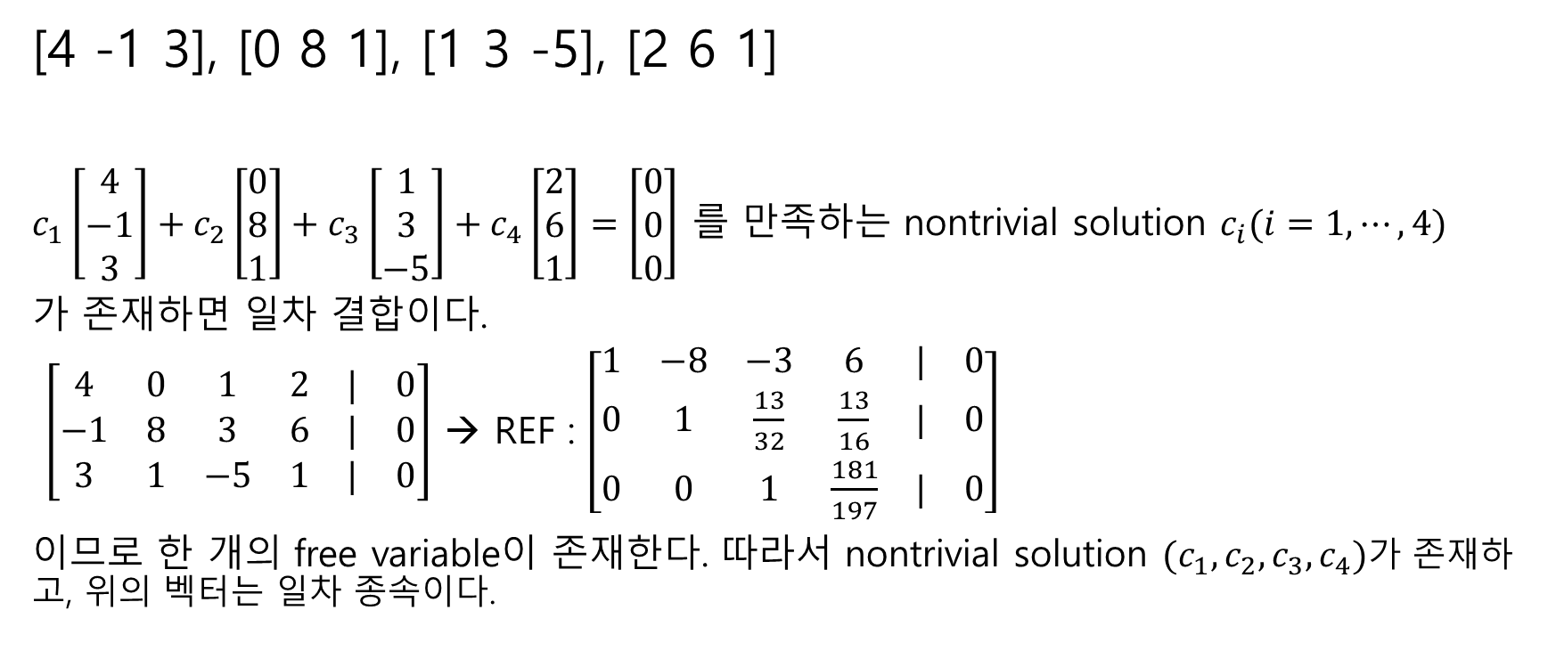
#5.다음 벡터들은 linearly independent 인가? – sol1.
[4 -1 3], [0 8 1], [1 3 -5], [2 6 1]
$c_{1}\left[\begin{matrix}4 \\ −1 \\ 3\end{matrix}\right]+c_{2}\left[\begin{matrix}0 \\ 8 \\ 1\end{matrix}\right]+c_{3}\left[\begin{matrix}1 \\ 3 \\ −5\end{matrix}\right]+c_{4}\left[\begin{matrix}2 \\ 6 \\ 1\end{matrix}\right]=\left[\begin{matrix}0 \\ 0 \\ 0\end{matrix}\right]$ 를 만족하는 nontrivial solution $c_{i}(i=1,⋯,4)$
가 존재하면 일차 결합이다.
$\left[\begin{matrix}4 & 0 & 1 & 2 & | & 0 \\ −1 & 8 & 3 & 6 & | & 0 \\ 3 & 1 & −5 & 1 & | & 0\end{matrix}\right]$ → REF : $\left[\begin{matrix}1 & −8 & −3 & 6 & | & 0 \\ 0 & 1 & \frac{13}{32} & \frac{13}{16} & | & 0 \\ 0 & 0 & 1 & \frac{181}{197} & | & 0\end{matrix}\right]$
이므로 $한$ 개의 free variable이 존재한다. 따라서 nontrivial solution $(c_{1}, c_{2}, c_{3}, c_{4})$가 존재하고, 위의 벡터는 일차 종속이다.

Slide 16
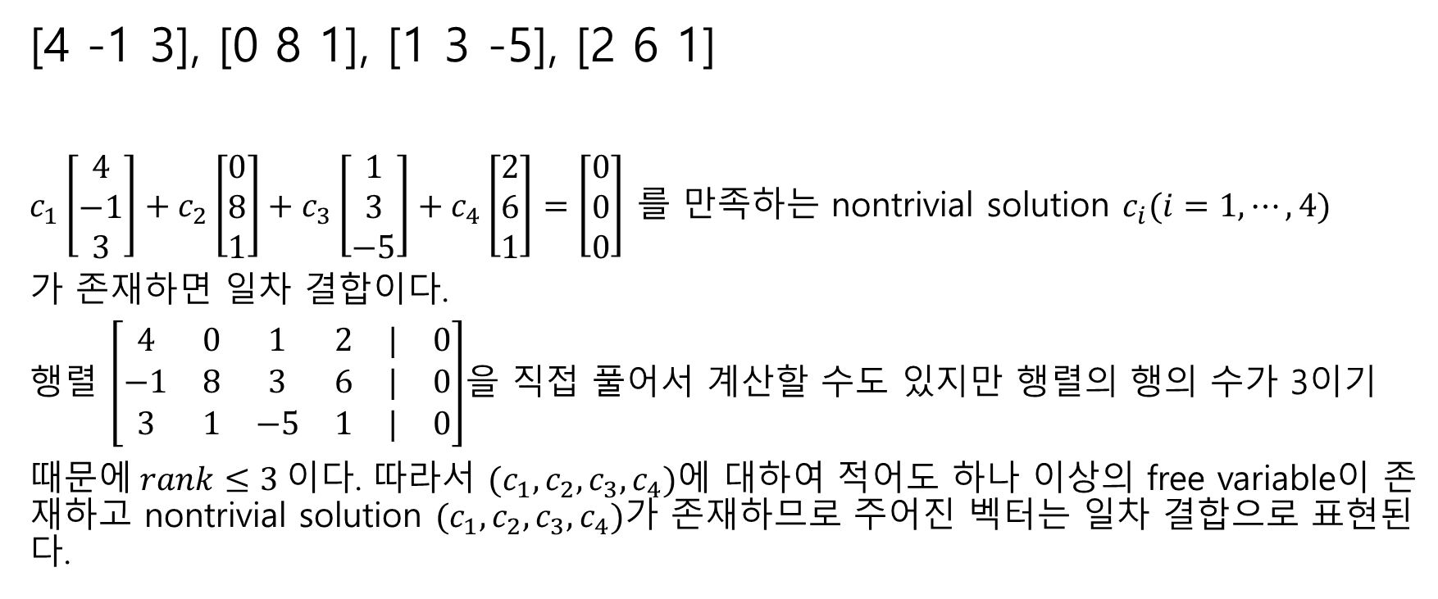
#5.다음 벡터들은 linearly independent 인가? – sol2.
[4 -1 3], [0 8 1], [1 3 -5], [2 6 1]
$c_{1}\left[\begin{matrix}4 \\ −1 \\ 3\end{matrix}\right]+c_{2}\left[\begin{matrix}0 \\ 8 \\ 1\end{matrix}\right]+c_{3}\left[\begin{matrix}1 \\ 3 \\ −5\end{matrix}\right]+c_{4}\left[\begin{matrix}2 \\ 6 \\ 1\end{matrix}\right]=\left[\begin{matrix}0 \\ 0 \\ 0\end{matrix}\right]$ 를 만족하는 nontrivial solution $c_{i}(i=1,⋯,4)$
가 존재하면 일차 결합이다.
행렬 $\left[\begin{matrix}4 & 0 & 1 & 2 & | & 0 \\ −1 & 8 & 3 & 6 & | & 0 \\ 3 & 1 & −5 & 1 & | & 0\end{matrix}\right]$을 직접 풀어서 계산할 수도 있지만 행렬의 행의 수가 3이기
때문에$rank≤3$이다. 따라서 $(c_{1}, c_{2}, c_{3}, c_{4})$에 대하여 적어도 하나 이상의 free variable이 존재하고 nontrivial solution $(c_{1},c_{2}, c_{3}, c_{4})$가 존재하므로 주어진 벡터는 일차 결합으로 표현된다.

Slide 17
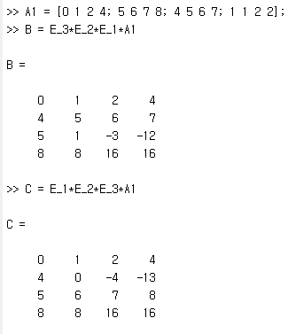
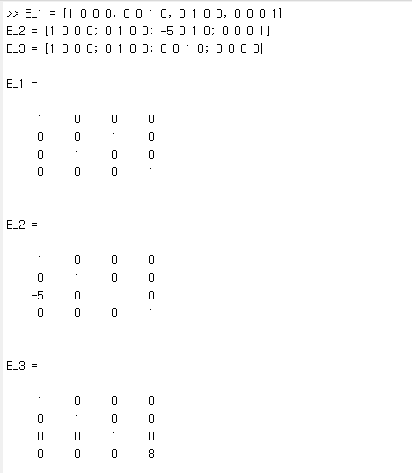
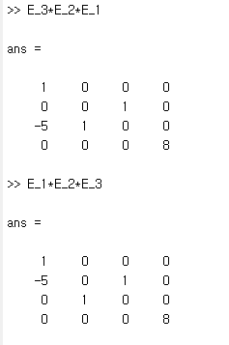
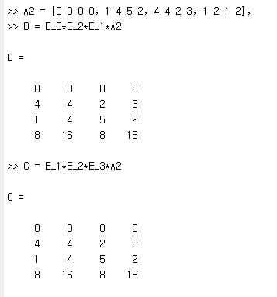


#6 MATLAB - #2
1. $a_{1}≠0$ → $B≠C$
2. $a_{1}=0$ → $B=C$

Slide 18
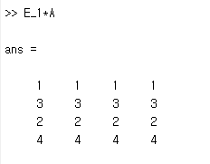
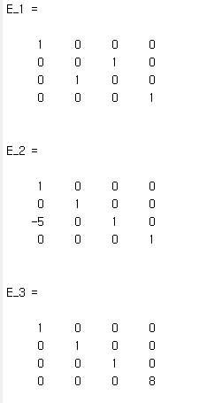
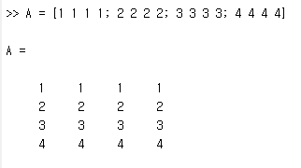








#6 MATLAB #3
$$E_{1}A :R_{2}↔R_{3}$$
$$R_{2}↔R_{3}$$
$$E_{2}A : −5R_{1}+R_{3}→R_{3}$$
$$−5R_{1}+R_{3}→R_{3}$$
$$8R_{3}→R_{3}$$
$$E_{3}A : 8R_{3}→R_{3}$$

Slide 19


#6 MATLAB #4

Slide 20



#6 MATLAB #5
$Ax=0$을 만족하는 $0$이 아닌 $x$존재

